Slide 1
GA 追蹤碼
薛祖淇/Joey
joey@clickforce.com.tw
M:0938920717
T:02-2719-8500 #588

Slide 2
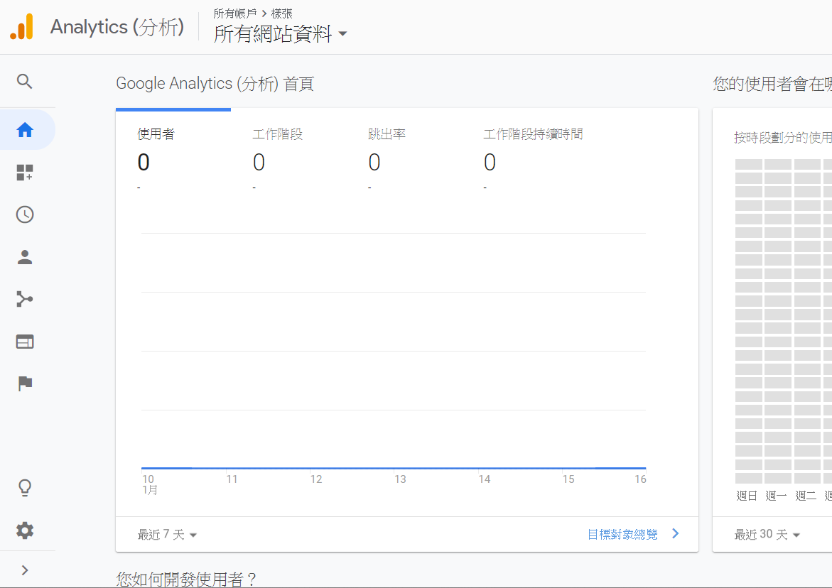
第一步:登入GA後，點擊 “管理”

Slide 3
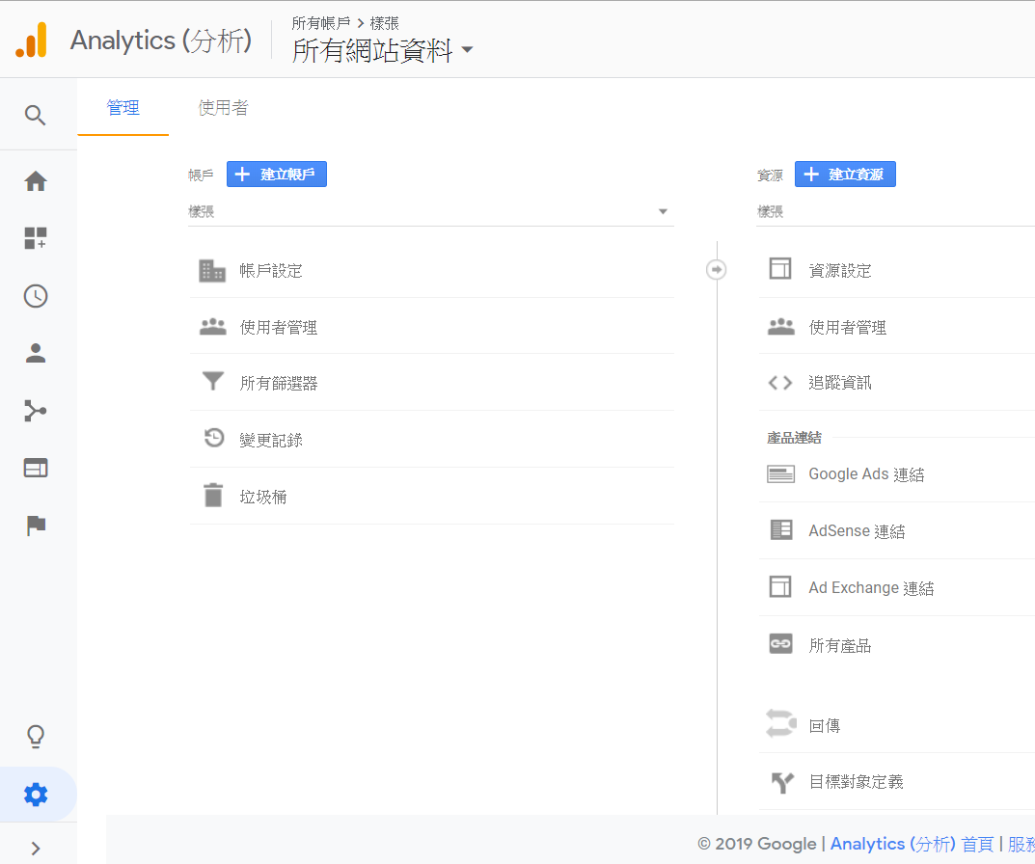
第二步:點擊“+建立帳戶”

Slide 4
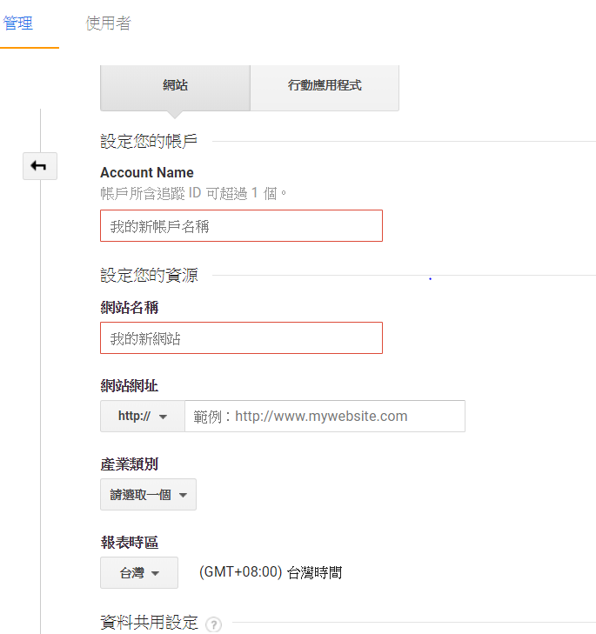
第三步: 填入”帳戶””網站名”和”網址”
填完後，點擊下面的”取得追蹤ID“
必填
必填
必填

Slide 5
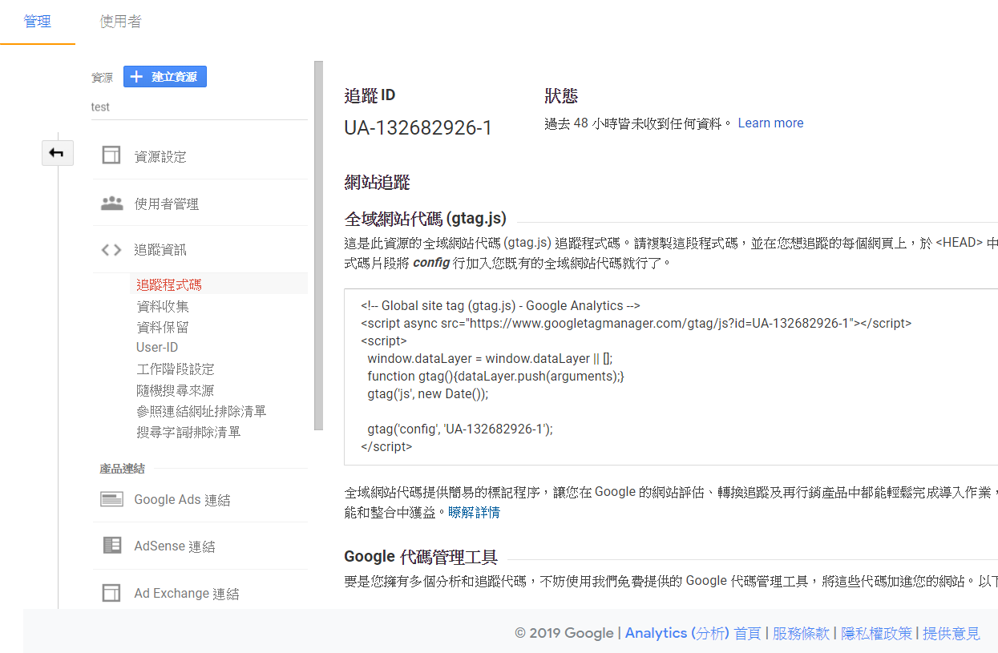
第四步: 取得PV 全站代碼
此區域的程式碼請放在
HTML網頁的<head></head>
中，此為全站代碼，必須
在所有追蹤碼的最上面。

Slide 6
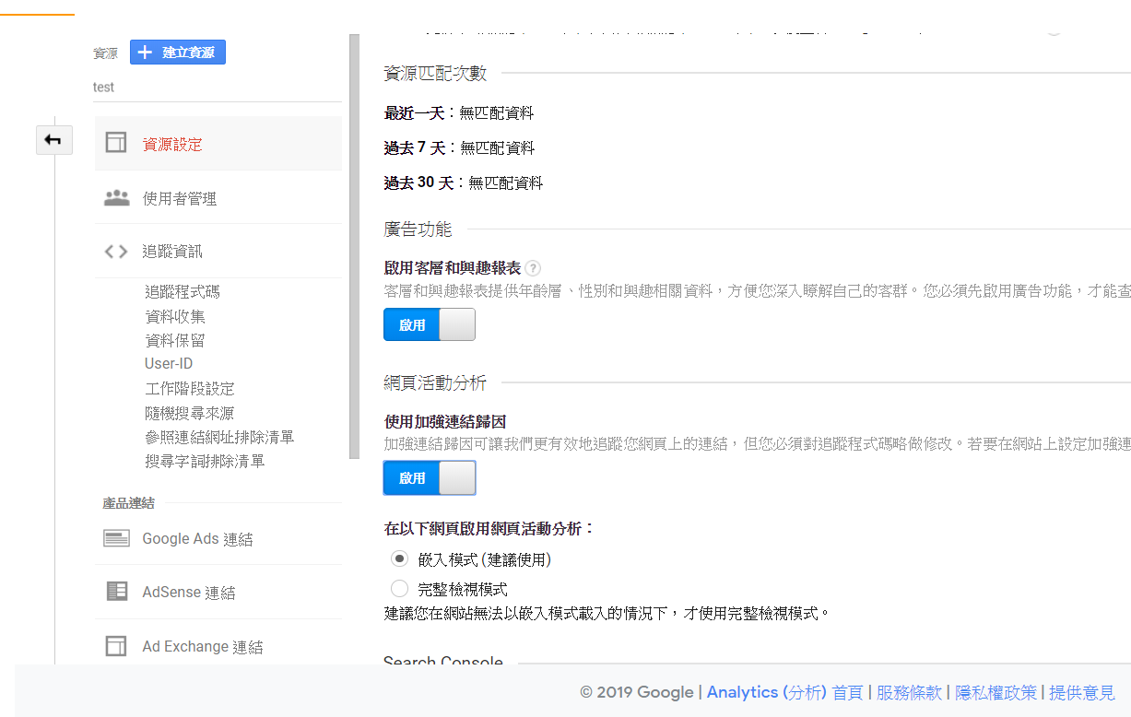
第四步: 開啟功能
開啟後記得”儲存“

Slide 7
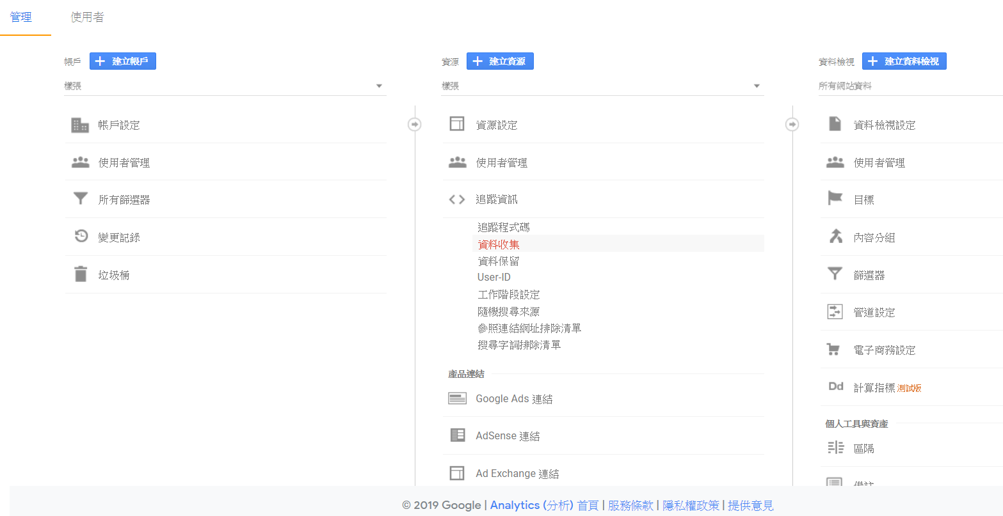
第五步:新增“事件”

Slide 8
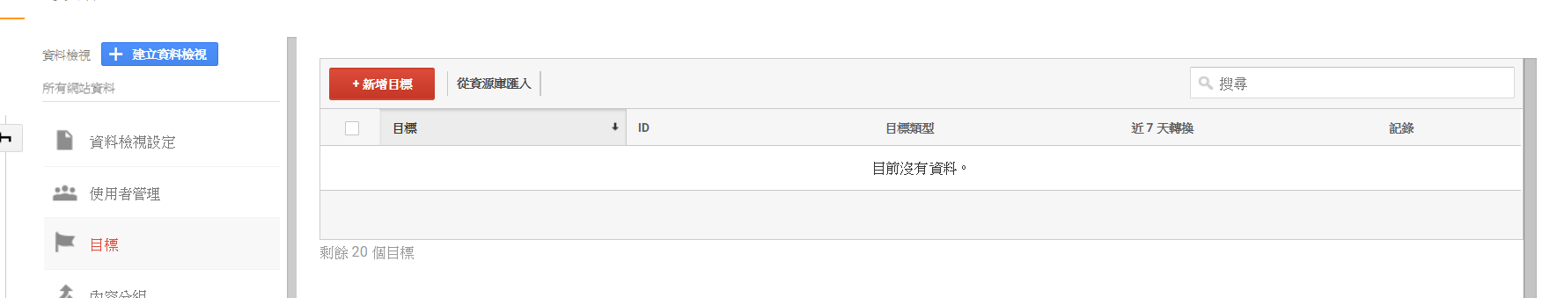
第六步:新增“事件目標”

Slide 9
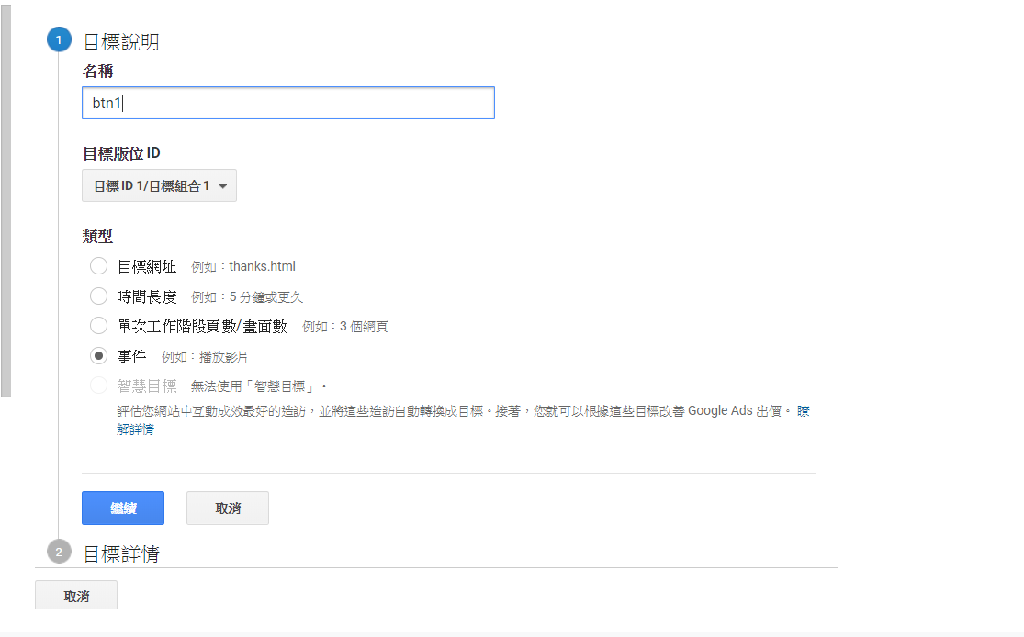
第七步 : 帶入事件名稱

Slide 10
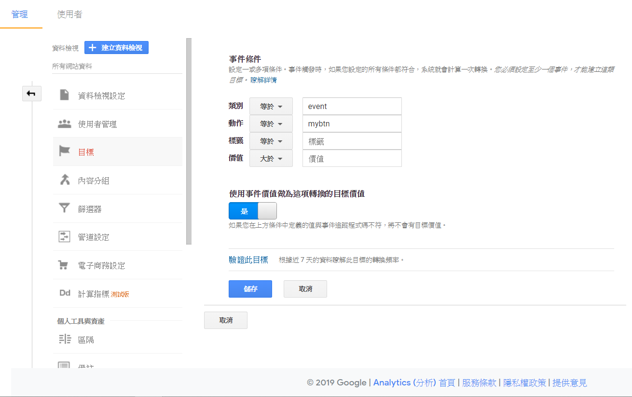
第八步 : 帶入事件名稱
類別=方便起見請都用event
動作=事件名稱(自取)

Slide 11
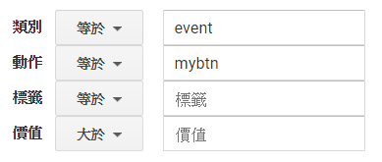
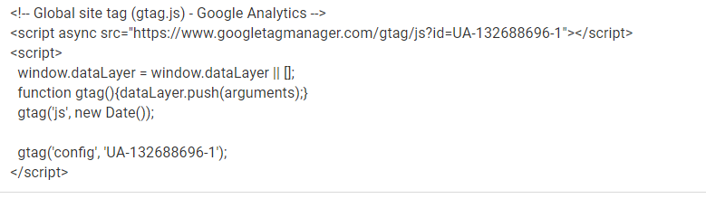
第九步 : GA事件追蹤碼
<script>
function 動作(){
gtag('event', '動作', {
'event_category': '類別',
'send_to': ' GA帳戶的辨識碼'
});
}
</script>
請將上面的格式複製起來後，
分別將第八步取的 類別 和 動作替換掉，
而GA帳戶的辨識碼，可由PV 的追蹤碼中取得，改完後就得到事件Code了，
將此Code貼到HTML網頁後，於需要觸發的
按鈕或事件觸發時，呼叫此Code即可

